Slide 1
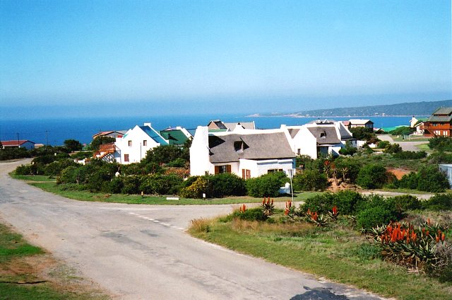
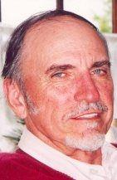
Boggomsbaai-blues
Pirow Bekker

Slide 2
Pirow Bekker
Gebore op 9 Desember 1935 in Smithfield in die Vrystaat
As kind het hy op verskeie plase gewoon
Na skool het hy as joernalis gewerk
Sy eerste solobundel, Die klip sing, verskyn in 1965
In 1968 behaal hy sy doktorsgraad aan die RAU (vandag UJ)
Hy werk as dosent en word later aangestel as hoof van Dokumentasiesentra van die RGN
Hy het verskeie bundels gepubliseer, asook kortverhale en enkele romans

Slide 3
Sommige publikasies

Slide 4
Die bundel “Stillerlewe” (2002)
Die titel is saamgestel uit twee woorde wat gewoonlik apart geskryf word, maar hier as een word: “stiller” wat gewoonlik as bnw. gebruik word en “lewe” (s.nw.)
Die titel dui op die stilword wat ouderdom en ouer-word kan bring –
Vlg. Fanie Olivier kan dit ook as sinoniem vir die dood gesien word.
“Stillerlewe” herinner ook aan “stillewe” – ‘n soort skildery.
Die bundel is in 6 afdelings verdeel.
Die gedig kom uit die 3de afdeling met die titel “ore ‘n tuin kom” voor.
Dit hou verband daarmee dat Boggomsbaai in die Tuinroete geleë is.
Dis ‘n groen en boom- en blomryke gebied tussen Vleesbaai en Mosselbaai waar Bekker afgetree het.

Slide 5
Boggomsbaai-blues – Pirow Bekker
Bog met die blues, dis agter die duin:
almal ry hier op die golwe se kruin.
Niemand skree boggom oor ‘n donker jas,
hier sing jy ‘n ding tot dit jou pas.
Eintlik is die dood jou beste pel:
bly jou lewe lank jou metgesel.
Waar jy ook al gaan, hy bly by jou,
druk op sy nommer en hy’s gou soos nou.
Jy kan maar aanjaag, hy’s daarvoor gebou.
Raak jy dalk eensaam, hy’s daar vir jou.
Die beste nog: vergeet maar die gekwel:
verstoot sal hy jou nooit, sy hart is ‘n hotel.
Uit: Stillerlewe

Slide 6
VRAE
Wat beteken die titel van die gedig?
Wie is die “jy” in die gedig?
Wie is altyd by ‘n mens?
Hoekom sê die spreker “Bog met die blues” in r. 1?
Wat is ironies aan die reël “almal sy op die golwe se kruin”?
ANTWOORDE
Boggomsbaai is ‘n aftreeplek en vakansiedorp naby Mosselbaai en blues verwys na depressive en hartseer, asook blues-musiek.
Dit kan die leser wees.
die dood
Die spreker wil oordra dat dit onsinnig en sommer net simpel is om depressief en hartseer te wees.
As ‘n mens depressief en melancholies is, is jy nie op die kruin van die golf nie.

Slide 7
ANTWOORDE
Die betekenis dat dit waar en werklik is dat die dood jou vriend is.
Na die dubbelpunt volg die verduideliking en uitbreiding van die reël: die dood is nie net jou vriend nie, maar hy is jou hele lewe lank al by jou en deel van jou.
vergelyking
Jy kan maar stout wees en droogmaak, jy kan maar kwaad doen en verkeerde dinge doen, die dood kan al die dinge weerstaan.
VRAE
Watter betekenis word oorgedra deur die gebruik van die word “Eintlik” in strofe 3?
Bespreek die doel van die dubbelpunt in strofe 3.
Watter soort beeldspraak kom voor in strofe 4?
Wat beteken “Jy kan maar aanjaag, hy’s daarvoor gebou”?

Slide 8
ANTWOORD
“sy hart is ‘n hotel” is ‘n metafoor. Die hotel-beeld kan geassosieer word met dinge soos vriendelikheid, gasvryheid, spesiale behandeling, rustyd, bederf; asook daar behoort altyd plek vir jou te wees by ‘n hotel. Net so is die dood: hy is altyd daar vir jou, daar is altyd plek vir jou en jy sal spesiale behandeling ontvang.
VRAAG
Bespreek kortliks die metafoor in die laaste strofe.

Slide 9
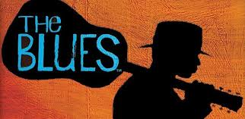
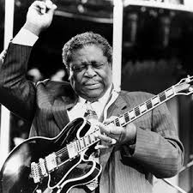
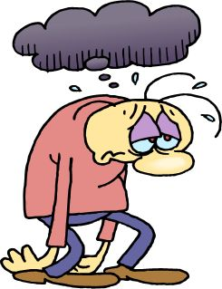
Luister na blues-musiek
Kry meer inligting oor despressie

